Slide 1
Capítulo 12
Tópicos Avançados dos Gráficos 3D
Resumos do livro
Computer Graphics using Java 2D and 3D
Disciplina de Computação Gráfica
Curso de Engenharia Informática
Instituto Politécnico da Guarda

Slide 2
Objetivos
Usar som em grafos de cena do Java 3D.
Simular sombras simples.
Implementar alterações dinâmica de geometrias.
Usar renderização off screen para capturar e gravar imagens renderizadas.
Aplicar mapeamento de texturas 3D.

Slide 3

Som
O som tornou-se um componente importante das modernas aplicações de multimédia e está muitas vezes associado a aplicações gráficas como os jogos.
A API Java 3D permite incorporar Som 3D no grafo de cena através da classe Sound e das suas subclasses:

Slide 4
Som
Atualmente as classes Sound não são 100% compatíveis com as atuais versões do Java o que as impede de funcionar corretamente.

Slide 5
Som
As classes Sound são nós folha e são similares às classes Light.
Um som BackgroundSound é distribuído uniformemente no espaço, como acontece com a luz AmbientLight.
Um som PointSound tem uma localização específica e pode sofrer atenuação, similar à luz PointLight.
Um som ConeSound está restringido a uma região em forma de cone, similar a uma luz SpotLight.

Slide 6
Adicionar Som
Criar um AudioDevice. Se for usado um objeto SimpleUniverse basta chamar o método createAudioDevice() do Viewer:
su.getViewer().createAudioDevice();
Criar um objeto MediaContainer para armazenar o som:
MediaContainer mc = new MediaContainer(url);
Criar um objeto Sound com os dados do som e adicioná-lo ao grafo de cena:
BackgroundSound sound = new BackgroundSound();
sound.setSoundData(mc);
sound.setSchedulingBounds(bounds);
root.addChild(sound);

Slide 7
Adicionar Som
Criar um AudioDevice:
AudioDevice audioDev = new JavaSoundMixer(su.getViewer().getPhysicalEnvironment());
audioDev.initialize();
Criar um objecto MediaContainer para armazenar o som:
MediaContainer mc = new MediaContainer(url);
Criar um objecto Sound com os dados do som e adicioná-lo ao grafo de cena:
BackgroundSound sound = new BackgroundSound();
sound.setSoundData(mc);
sound.setSchedulingBounds(bounds);
root.addChild(sound);

Slide 8
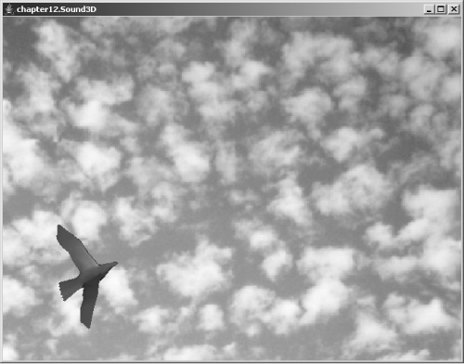
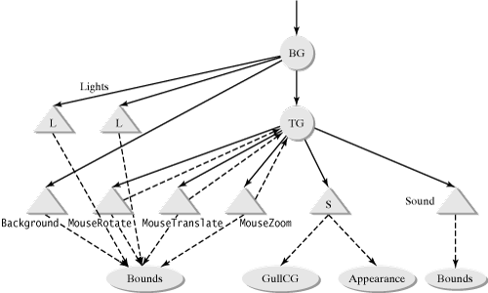
Exemplo de Cena com Som
Fonte
Run

Slide 9
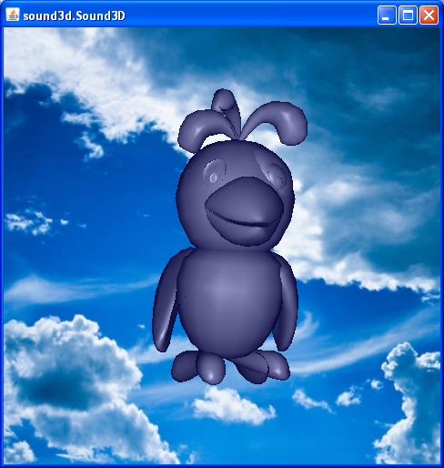
Exemplo de Cena com Som

Slide 10
Exemplo de Cena com Som
//System.setProperty("j3d.audiodevice",
"com.sun.j3d.audioengines.javasound.JavaSoundMixer");
//AudioDevice audioDev = su.getViewer().createAudioDevice();
AudioDevice audioDev =
new JavaSoundMixer(su.getViewer().getPhysicalEnvironment());
audioDev.initialize();

Slide 11
Exemplo de Cena com Som
BackgroundSound bsound = new BackgroundSound();
URL url = this.getClass().getClassLoader().getResource("images/river.wav");
MediaContainer mc = new MediaContainer(url);
bsound.setSoundData(mc);
bsound.setLoop(Sound.INFINITE_LOOPS);
bsound.setSchedulingBounds(soundBounds);
bsound.setInitialGain(0.1f);
bsound.setEnable(true);

Slide 12
Exemplo de Cena com Som
PointSound pSound = new PointSound();
url = this.getClass().getClassLoader().getResource("images/bird.wav");
mc = new MediaContainer(url);
pSound.setSoundData(mc);
pSound.setLoop(Sound.INFINITE_LOOPS);
pSound.setInitialGain(1f);
float[] distances = {1f, 20f};
float[] gains = {1f, 0.001f};
pSound.setDistanceGain(distances, gains);
pSound.setSchedulingBounds(soundBounds);
pSound.setEnable(true);
objTrans.addChild(pSound);

Slide 13
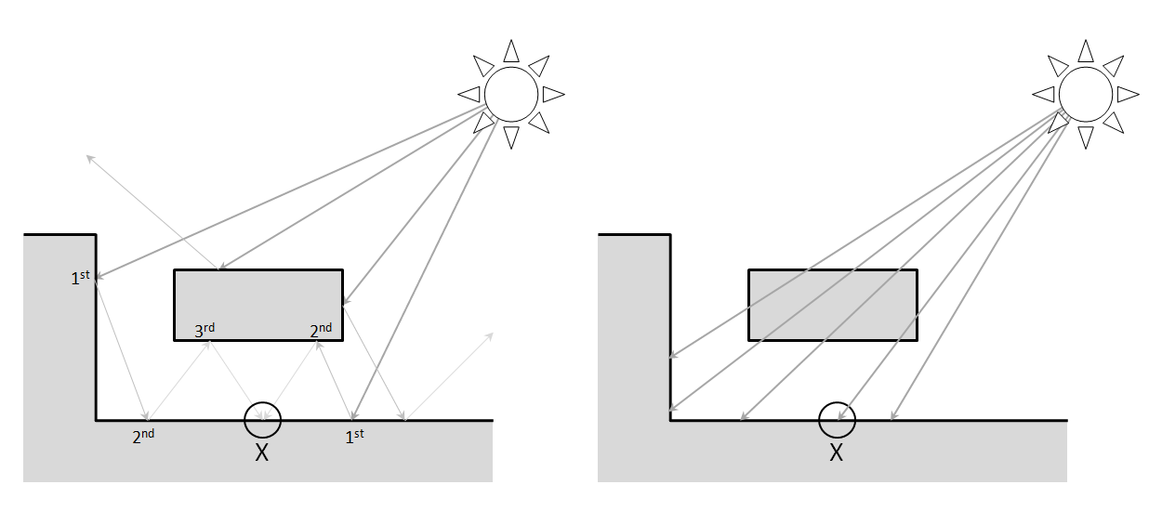
Sombras
A API Java 3D ao ser uma API para renderização de gráficos em tempo real, usa um modelo de iluminação local (e não global).
Os objectos são renderizados individualmente sem serem consideradas as interações de luz entre eles.
Modelo de iluminação global
Modelo de iluminação local

Slide 14
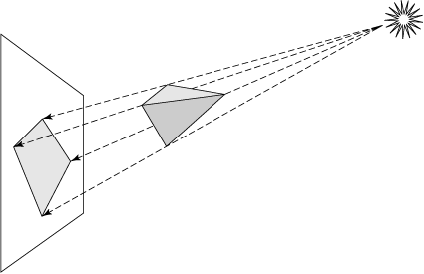
Sombras
Devido a usar um modelo de iluminação local, o renderizador do Java 3D não gera automaticamente sombras.
É no entanto possível usar métodos que permitem gerar sombras artificiais (simuladas).

Slide 15
Geração de Sombras Artificiais
Um possível método consiste na geração de sombras artificiais simulando-as através de polígonos.
É assumido que a sombra é projectada num plano.
Apenas é considerado um único ponto de luz.
Os vértices do polígono que simula a sombra são calculados projectando os vértices do objeto no plano a partir da posição da luz.

Slide 16
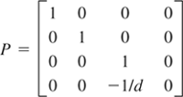
Geração de Sombras
A transformação de projeção é similar à projeção da vista.
Na forma standard (a luz localizada na origem e o plano de projecção em x=-d), a matriz de transformação é a seguinte:
Para posições genéricas da luz e do plano, podemos usar uma transformação afim U para mapear a configuração genérica para a forma standard. O método lookAt da classe Transform3D gera essa transformação.
A projecção final pode ser expressa pela transformação composta U⁻¹ PU.
d

Slide 17
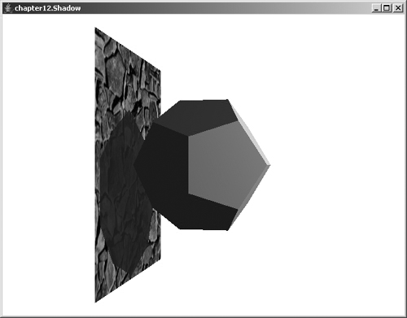
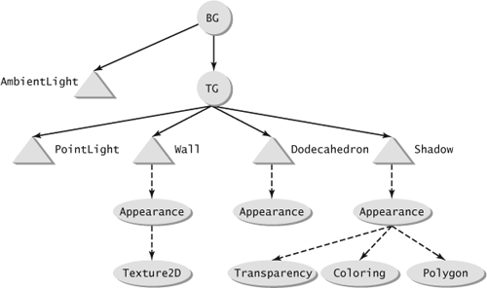
Exemplo: Sombra Estática
Fonte
Run

Slide 18
Exemplo: Sombra Estática
// shadow
GeometryArray shadow = createShadow(geom, lightPos, new Point3f(-2f, 3f, 1f));
ap = new Appearance();
ColoringAttributes colorAttr = new ColoringAttributes(0.1f, 0.1f, 0.1f, ColoringAttributes.FASTEST); ap.setColoringAttributes(colorAttr);
TransparencyAttributes transAttr = new TransparencyAttributes( TransparencyAttributes.BLENDED,0.35f); ap.setTransparencyAttributes(transAttr);
PolygonAttributes polyAttr = new PolygonAttributes(); polyAttr.setCullFace(PolygonAttributes.CULL_NONE); ap.setPolygonAttributes(polyAttr);
shape = new Shape3D(shadow, ap);
tg.addChild(shape);
createShadow

Slide 19
Alteração Dinâmica da Geometria
Em algumas situações é útil alterar dinamicamente (em tempo de execução), os dados das geometrias num grafo de cena. Por exemplo, para gerar a sombra artificial de um objecto que se move.
A alteração deve ser feita de forma controlada para não interferir com o funcionamento do renderizador.
A API Java 3D proporciona um mecanismo para modificar geometrias através da interface GeometryUpdater e do modo BY_REFERENCE (para definição das coordenadas), das classes GeometryArray.

Slide 20
Alteração Dinâmica da Geometria
Quando a geometria de um objeto é criada no modo BY_REFERENCE, apenas são armazenadas referências para os dados da geometria (coordenadas) os quais são armazenados externamente.
Exemplo da criação da geometria de um triângulo por referência:
GeometryArray geom = new TriangleArray(3, GeometryArray.BY_REFERENCE | GeometryArray.COORDINATES);
float[] coords = {1,0,0, 0,1,0, 0,0,1};
geom.setCoordRefFloat(coords);
O array coords contém as coordenadas dos vértices da geometria e é referenciado pelo objeto TriangleArray.

Slide 21
Alteração Dinâmica da Geometria
Embora as coordenadas da geometria estejam no array, não se deve alterar directamente o seu conteúdo de modo a não interferir com os timings do motor de renderização.
A maneira correcta de fazer alterações é implementando a interface GeometryUpdater que define o método
public void updateData(Geometry geometry)
o qual deve conter o código para alterar a geometria. A ideia é que seja o motor de renderização a controlar internamente a chamada deste método.
Depois usaremos o método da classe GeometryArray com o mesmo nome, para pedir a actualização da geometria:
public void updateData(GeometryUpdater updater)
Mas será o motor de renderização que internamente chamará o método updateData da interface.

Slide 22
Implementação da Alteração Dinâmica da Geometria
Criar a geometria com o modo BY_REFERENCE.
Implementar a interface GeometryUpdater.
Programar o método updateData(Geometry), da interface GeometryUpdater, para executar as modificações na geometria.
Implementar uma classe Behavior para que, a intervalos predefinidos, seja chamado o método updateData(GeometryUpdater) da classe GeometryArray de modo a invocar a actualização da geometria.

Slide 23
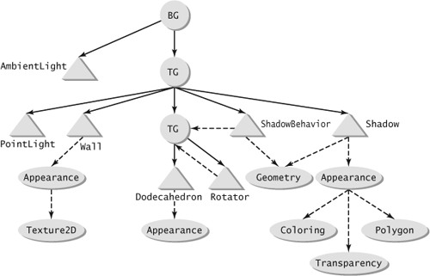
Exemplo: Sombra com Movimento
Fonte
Run

Slide 24
Exemplo: Sombra com Movimento
. . .
//A gometria da sombra é criada com GeometryArray.BY_REFERENCE
IndexedTriangleArray shadow = new IndexedTriangleArray(n, GeometryArray.COORDINATES | GeometryArray.BY_REFERENCE, count); shadow.setCapability(GeometryArray.ALLOW_REF_DATA_READ); shadow.setCapability(GeometryArray.ALLOW_REF_DATA_WRITE);
double[] vert = new double[3*n];
Point3d p = new Point3d();
for (int i = 0; i < n; i++) {
ga.getCoordinate(i, p);
Vector4d v4 = new Vector4d(p);
v4.w = 1;
shadowProj.transform(v4);
Point4d p4 = new Point4d(v4);
p.project(p4);
vert[3*i] = p.x;
vert[3*i+1] = p.y;
vert[3*i+2] = p.z;
}
shadow.setCoordRefDouble(vert);
. . .

Slide 25
Exemplo: Sombra com Movimento
class ShadowUpdater implements GeometryUpdater {
public void updateData(Geometry geometry) {
double[] vert = ((GeometryArray)geometry).getCoordRefDouble();
int n = vert.length/3;
Transform3D rot = new Transform3D();
spin.getTransform(rot);
Transform3D tr = new Transform3D(shadowProj);
tr.mul(rot);
Point3d p = new Point3d();
for (int i = 0; i < n; i++) {
geom.getCoordinate(i, p);
Vector4d v4 = new Vector4d(p);
v4.w = 1;
tr.transform(v4);
Point4d p4 = new Point4d(v4);
p.project(p4);
vert[3*i] = p.x;
vert[3*i+1] = p.y;
vert[3*i+2] = p.z;
}
}
}
Aplica aos pontos da geometria da sombra, a mesma transformação que está a ser aplicada ao objeto.

Slide 26
Exemplo: Sombra com Movimento
class ShadowBehavior extends Behavior {
WakeupOnElapsedFrames wakeup = null;
public ShadowBehavior() {
wakeup = new WakeupOnElapsedFrames(0);
}
public void initialize() {
wakeupOn(wakeup);
}
public void processStimulus(java.util.Enumeration enumeration) {
shadowGeom.updateData(updater);
wakeupOn(wakeup);
}
}
O objeto updater é uma instância da classe ShadowUpdater e contém o método updateData com o código necessário para atualizar a geometria da sombra.

Slide 27
Renderização Off-Screen
Criar um canvas off screen:
public Canvas3D(GraphicsConfiguration gc, boolean offScreen)
Ligar o canvas à vista:
view.addCanvas3D(canvas)
Capturar as imagens:
ImageComponent2D buffer =
new ImageComponent2D(ImageComponent.FORMAT_RGB, bImage);
canvas.setOffScreenBuffer(buffer);
canvas.renderOffScreenBuffer();
canvas.waitForOffScreenRendering();
bImage = offScreenCanvas.getOffScreenBuffer().getImage();

Slide 28
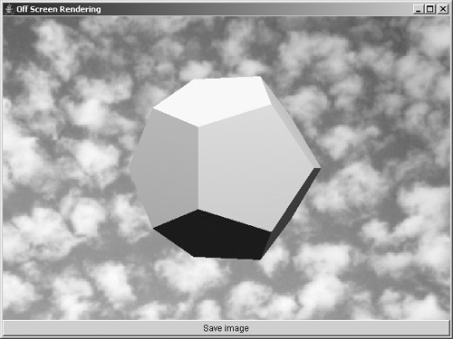
Renderização Off-Screen
Fonte
Run

Slide 29
Renderização Off-Screen
public BufferedImage capture() {
// render off screen image
Dimension dim = cv.getSize();
view.stopView();
view.addCanvas3D(offScreenCanvas);
BufferedImage bImage =
new BufferedImage(dim.width, dim.height, BufferedImage.TYPE_INT_RGB);
ImageComponent2D buffer =
new ImageComponent2D(ImageComponent.FORMAT_RGB, bImage);
offScreenCanvas.setOffScreenBuffer(buffer);
view.startView();
offScreenCanvas.renderOffScreenBuffer();
offScreenCanvas.waitForOffScreenRendering();
bImage = offScreenCanvas.getOffScreenBuffer().getImage();
view.removeCanvas3D(offScreenCanvas);
return bImage;
}

Slide 30
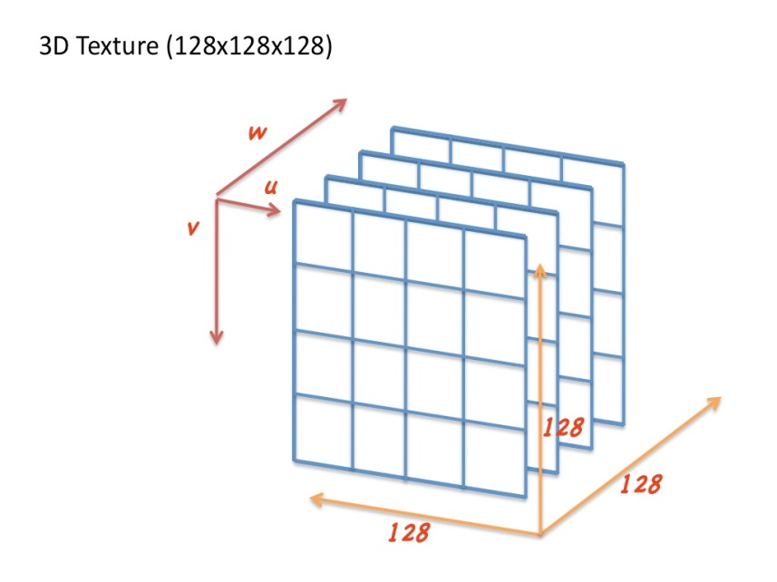
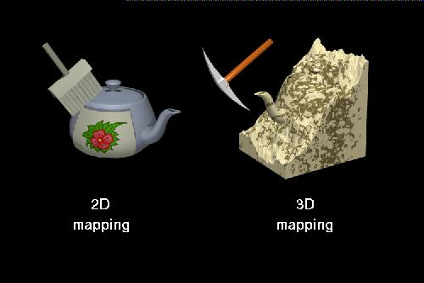
Texturas 3D
Mapeamento 3D para 3D.
Usa um “volume de textura 3D” como fonte de textura.
Consome mais recursos computacionais em termos de geração e armazenamento dos dados da textura.
Produz texturas muito realistas baseadas em características 3D de objectos reais.
http://escience.anu.edu.au/lecture/cg/Texture/printNotes.en.html

Slide 31
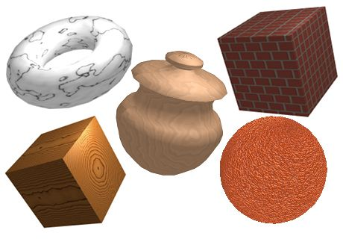
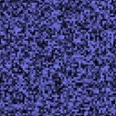

Perlin Noise
As texturas 3D podem ser produzidas por métodos procedimentais relativamente simples como por exemplo o método Perlin Noise
Random Noise
Coherent Noise
http://www.geepers.co.uk/?tag=procedural-textures
Fonte
http://freespace.virgin.net/hugo.elias/models/m_perlin.htm

Slide 32
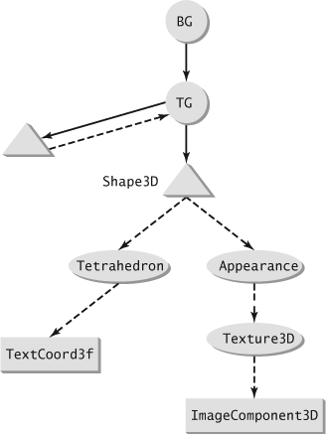
Implementação de Texturas 3D
Incluir a flag TEXTURE_COORDINATE_3 no objecto GeometryArray para permitir a especificação de coordenadas de textura 3D.
Definir um objecto ImageComponent3D a partir de um array de objectos BufferedImage que definem o volume de textura 3D.
Criar um objecto Texture3D que faz referência ao objecto ImageComponent3D.
Adicionar o objecto Texture3D como um node component referenciado pelo objecto Appearance.

Slide 33
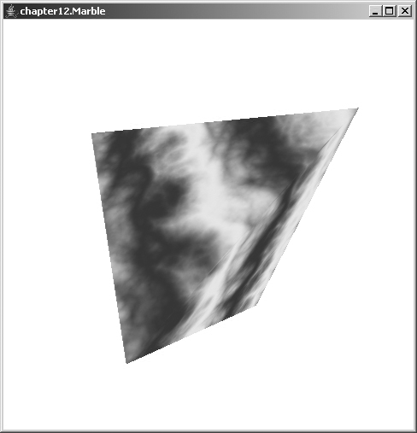
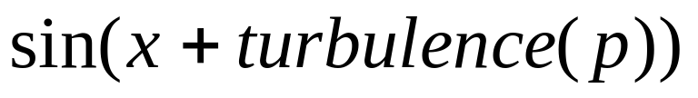
Exemplo: Textura de Mármore
Fonte 12.10
Fonte 12.11
Run

Slide 34
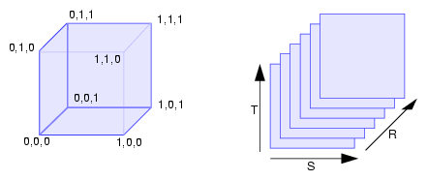
Exemplo: Textura de Mármore
GeometryArray createGeometry() {
IndexedTriangleArray ga = new IndexedTriangleArray(4,
TriangleArray.COORDINATES | TriangleArray.NORMALS |
TriangleArray.TEXTURE_COORDINATE_3, 12);
. . .
ga.setTextureCoordinate(0, 0, new TexCoord3f(1f,1f,1f));
ga.setTextureCoordinate(0, 1, new TexCoord3f(1f,0f,0f));
ga.setTextureCoordinate(0, 2, new TexCoord3f(0f,1f,0f));
ga.setTextureCoordinate(0, 3, new TexCoord3f(0f,0f,1f));
ga.setTextureCoordinateIndices(0,0,coords);
return ga;
}
Sistema de coordenadas de uma textura 3D

Slide 35
Exemplo: Textura de Mármore
Appearance createTextureAppearance(){
Appearance ap = new Appearance();
BufferedImage[] img = new BufferedImage[128];
for (int i = 0; i < 128; i++) {
img[i] = new BufferedImage(128,128, BufferedImage.TYPE_INT_ARGB);
for (int r = 0; r < 128; r++) {
for (int c = 0; c < 128; c++) {
double v = pnoise.turbulence(new Point3d(c/32.0, r/32.0,
i/32.0),2,2,8);
int rgb = (int)((0.55+0.35*Math.sin(3*(c/32.0+v)))*256);
rgb = ((rgb << 16) | (rgb << 8) | rgb); img[i].setRGB(c, r,
rgb);
}
}
}
ImageComponent3D image = new ImageComponent3D(ImageComponent3D.FORMAT_RGB, img);
Texture3D texture = new Texture3D(Texture.BASE_LEVEL, Texture.RGBA,
image.getWidth(), image.getHeight(), image.getDepth());
texture.setImage(0, image);
texture.setEnable(true);
texture.setMagFilter(Texture.BASE_LEVEL_LINEAR);
texture.setMinFilter(Texture.BASE_LEVEL_LINEAR);
ap.setTexture(texture);
return ap;
}

